Slide 1
Metodologie 2
Lekce 1
Lenka Slepičková

Slide 2
Věda jako sociální aktivita
„Kritéria rozlišující to, co je a co není věda, se utvářejí uvnitř jednotlivých společenství vědců.“ (Hendl, 2005, s. 31).
" ... věda je to, co za vědu považují vědci v daném oboru.“ (Disman, 1993, s. 13)

Slide 3
Vědecké zkoumání je
Empirické
Přinášející zobecňující vysvětlení – teorie
……………………………..
Systematické, organizované, plánované
Respektující pravidla
Objektivní
Verifikovatelné a opakovatelné (vědecká tvrzení je možné ověřit a dokázat)
Otevřené kontrole
Kumulativní

Slide 4
Přírodní vs. sociální věda
4 FeS + 7 O₂(g) → 4 SO₂(g) + 2 Fe₂O₃(s)
an = a1 + (n - 1)d
s = v . t

Slide 5
Proč to je ve vědách, zabývajících se člověkem, tak složité?
Rozsáhlost přirozených systémů v soc. vědách (mnoho faktorů, různé typy zkreslení), vždy pracujeme s redukovaným popisem reality. Redukce se týká 4 prvků výzkumu (počtu pozorovaných proměnných, vztahů mezi nimi, časového kontinua na 1 bod, populace na vzorek)
Aktér, který má své motivy, záměry, cíle (subjektivita aktéra)
Výzkumník jako součást zkoumaného světa (subjektivita výzkumníka)
Většinu jevů nelze zkoumat přímo, ale zprostředkovaně
Nemůžeme manipulovat s lidmi nebo na nich činit pokusy

Slide 6
KORELACE VS KAUZALITA

Slide 7
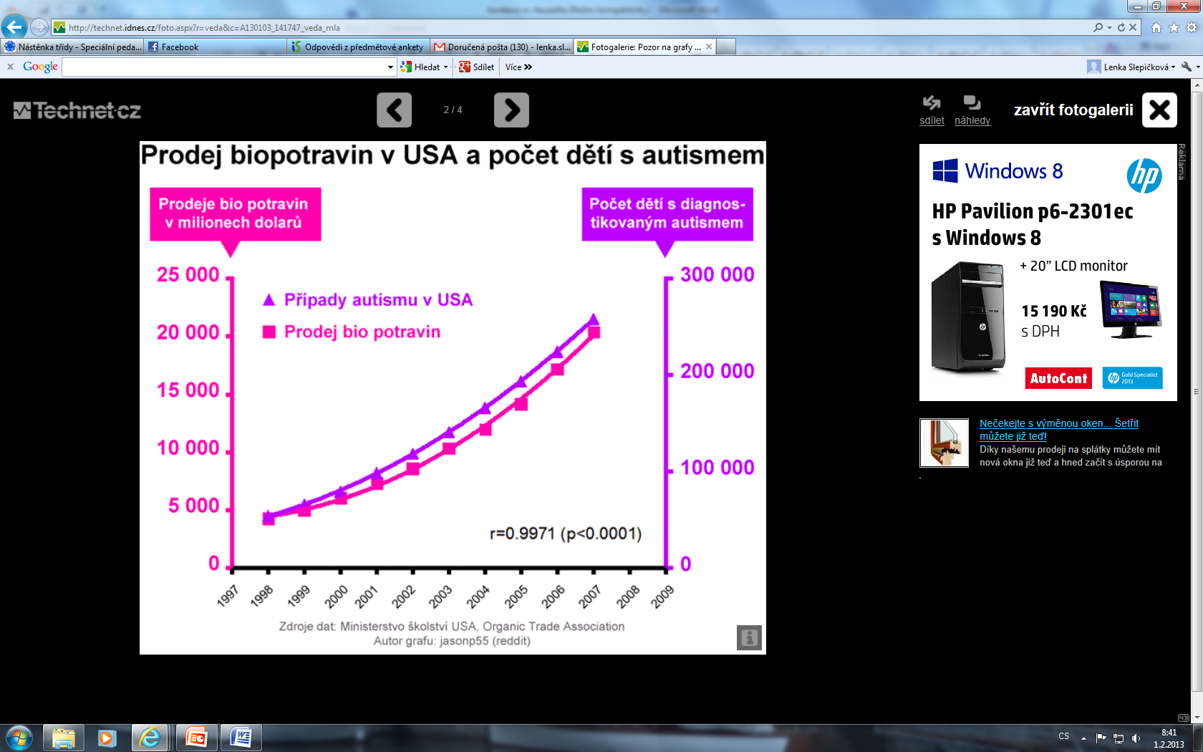
Zvyšování prodeje biopotravin souvisí se zvyšujícím se počtem dětí s autismem
Korelace = statistický vztah mezi proměnnými
Kauzalita = příčinná souvislost mezi proměnnými (je nutné splnit podmínky kauzálního vztahu)

Slide 8
VĚDY, ZABÝVAJÍCÍ SE ČLOVĚKEM
Obtížné nalezení důkazů o kauzalitě (obtížné naplnění podmínek kauzality)
(Disman, 1998:15)

Slide 9
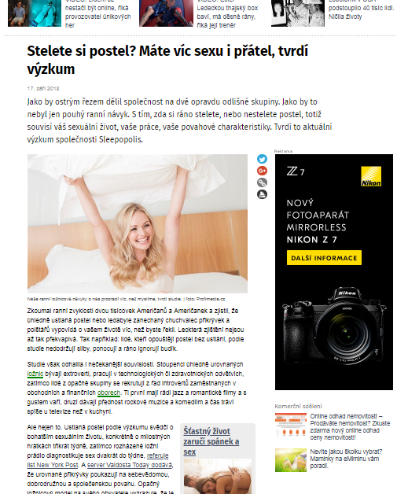

Slide 10
Pomůže nám experiment?
Experiment = jediná výzkumná metoda, která umí dokázat kauzální vztahy
Výzkumník manipuluje s nezávislou proměnnou (např. metoda výuky, tréninkový plán, léčba, vystavení sledování programu s násilným obsahem, intenzita osvětlení) a zjišťuje, jaký to má důsledek na závisle proměnnou (např. množství znalostí, uběhnutá rychlost, zdravotní stav, agresivita, pracovní výkon)

Slide 11
Klasický experiment
Náhodné rozdělení do experimentální a kontrolní skupiny (experiment porovnává účinky!)
Měření
Vystavení experimentální skupiny experimentální proměnné (kontrolované výzkumníkem)
Měření – existuje statisticky významný rozdíl mezi skupinami?

Slide 12
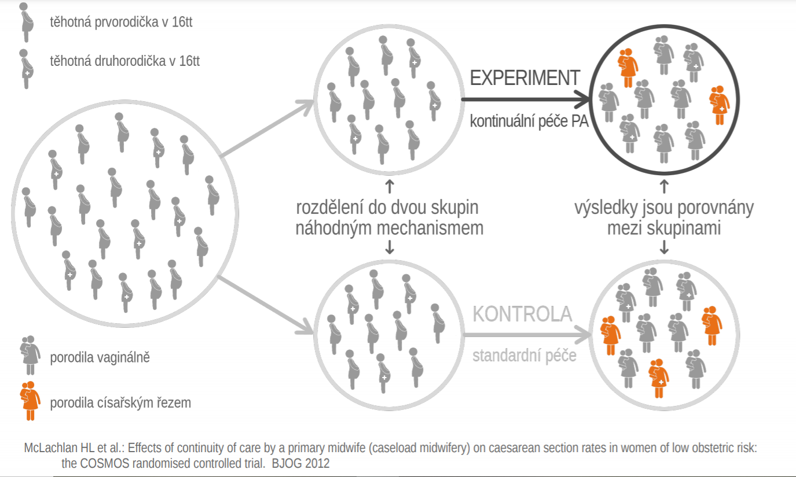
Biostatisticka.cz

Slide 13
Vědy zabývající se člověkem
„Jen“
Pravděpodobnostní závěry
Omezená platnost závěrů

Slide 14
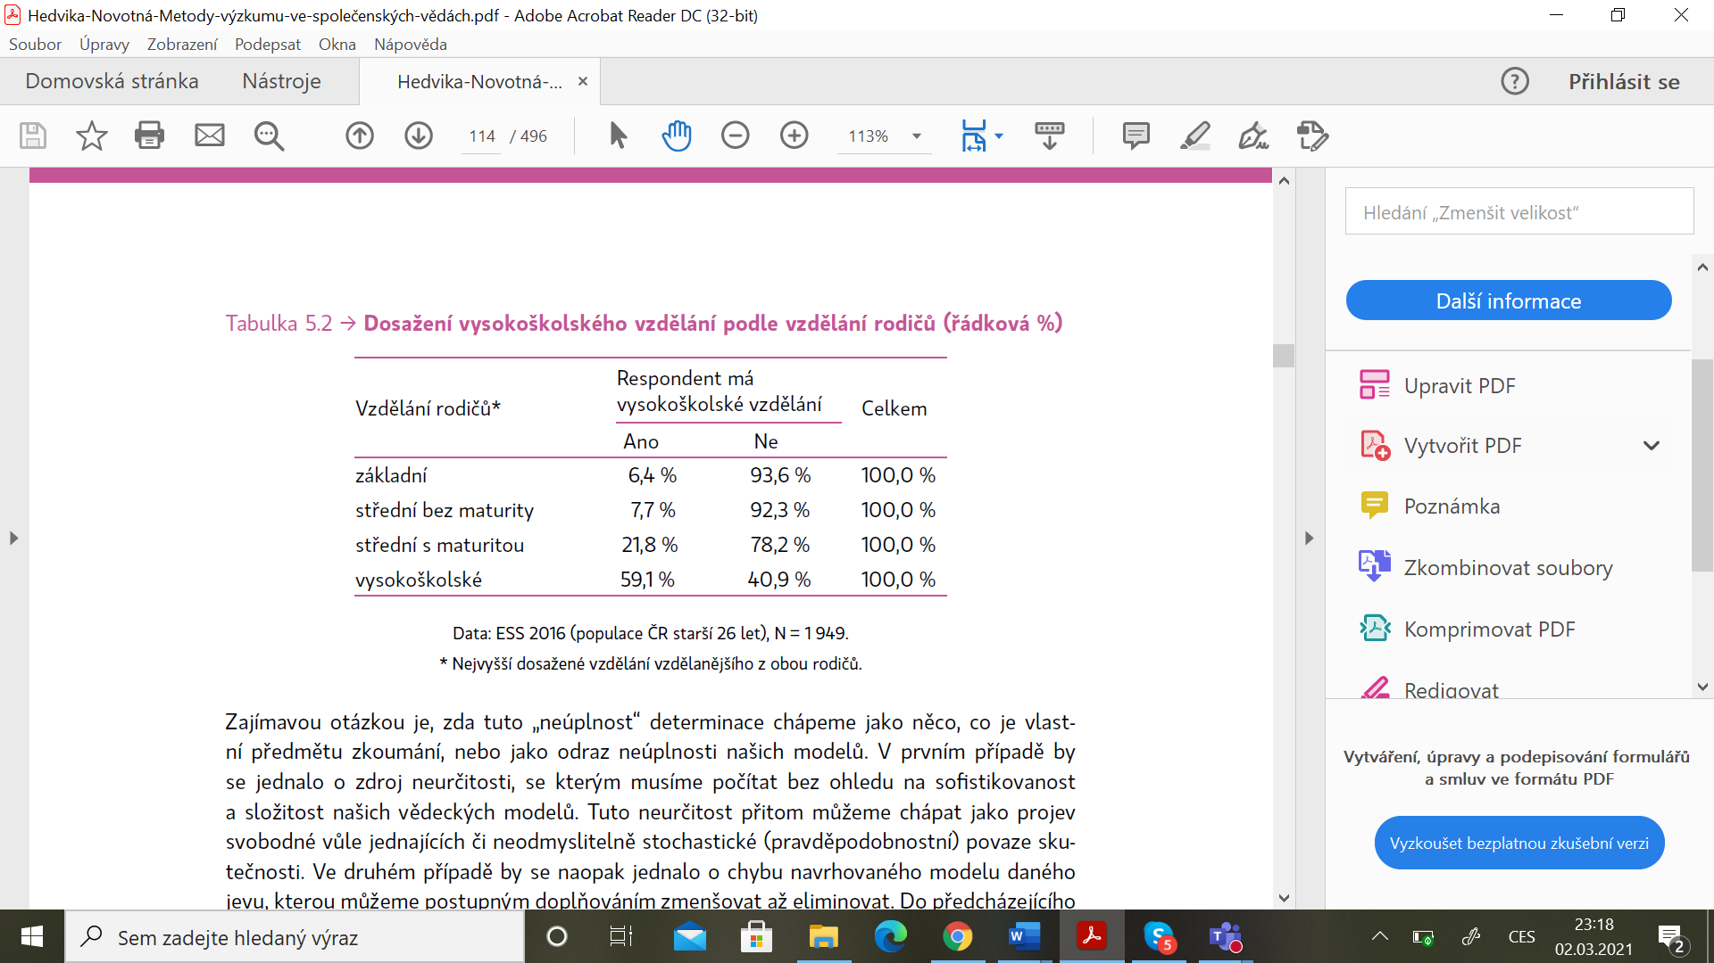
Novotná, Šťovíčková Jantulová, Špaček, 2020: 214

Slide 15
Co je to výzkumný problém a kde jej vzít? Příběhy geneze výzkumných problémů
Postup od tématu k problému
Od „něco o autismu“ ke dvěma návrhům
A.
Specifika pedagogické práce s osobami/žáky s PAS: vzdělávání jako permanentní
udržování emoční stability
B.
Dospělý jedinec s PAS jako rébus pro poskytovatele sociálních a zdravotních
služeb: Očekávané změny v souvislosti s reformou psychiatrické péče

Slide 16
2. Od „něco o tom, jak psychologové radí“ k
Jak odráží populárně psychologická literatura současné trendy v rodinných a partnerských vztazích
3. Od „dobrovolná bezdětnost“ k „Životní dráhy dobrovolně bezdětných žen: Srovnání vyučených a vysokoškolaček“

Slide 17
Časté chyby při formulaci výzkumné otázky

Slide 18

Výzkumná otázka není otázka kladená účastníkům našeho výzkumu!
Jakým způsobem vás balbuties omezovala v začleňování do kolektivu na základní škole a jakým způsobem na střední škole?
Kdy a za jakých okolností jste se poprvé dozvěděli o postižení vašeho dítěte?
Co vám pomohlo k vyrovnání, že se vám narodilo mentálně postižené dítě?
Jak se vyvíjely vztahy s vaším okolím po narození dítěte?

Slide 19
Výzkumnou otázka není formulována jako otázka
Otázka: Vliv skautského vedoucího na dítě s ADHD

Slide 20
Na otázku lze odpovědět jen „ano/ne“, nebo jedním slovem
Je koncept bazální stimulace využíván pedagogickými pracovníky na základních školách speciálních u žáků s mentálním a kombinovaným postižením?
Může terapie XY zlepšit hybnost a motoriku po traumatu dolních končetin?
Kolik osob se zrakovým postižením, zároveň navštěvující tyflocentrum v Brně, vlastní vodícího psa?
Jak často rodiče čtou dětem knížky a říkanky? Zpívají si s dětmi písničky? Upřednostňují tablet nebo televizi před knihou?

Slide 21
Není reálné na otázku odpovědět
Mohou záporné postoje mladých lidí k osobám s postižením ovlivnit chování budoucích generací?
Proč nejsou obnovitelné zdroje používány ve větším měřítku?
Může být mutismus způsoben MMR vakcínou?
Bylo by možné nahradit Vojtovu metodu judem?
Jaká je role stresu matky v těhotenství na budoucí vývoj řeči dětí (dvojčat) stejného pohlaví?
Jak ovlivňuje využívání elektronických zařízení při logopedické intervenci řečový vývoj jedinců předškolního věku?
Jakým způsobem ovlivňuje vývoj a utváření osobnosti dítěte fakt, že jeho rodič byl nebo je ve výkonu trestu?
Má na osoby s tělesným postižením sport nějaký pozitivní či negativní vliv?

Slide 22
Otázka „objevuje Ameriku“
Navštěvují galerie častěji lidé s vysokoškolským vzděláním, středoškolským vzděláním, nebo lidé vyučení?
Souvisí dosažené vzdělání dětí se vzděláním rodičů?
Vyskytuje se stále šikana na našich základních školách?

Slide 23
Otázka je etickým nebo politickým problémem
Měly by být homosexuálním párům umožněny adopce?
Je správné, aby lidé vstupovali do manželství několikrát za život?
Proč si dnes nikdo neváží rodiny?
Mají učitelé používat tělesné tresty?

Slide 24
Procvičování – formulujte téma, problém, otázku vlastního výzkumu
Téma: Žák s PAS na základní škole
Problém: Specifika pedagogické práce s osobami/žáky s PAS
Otázka: Jaké strategie zvládání používají pedagogičtí pracovníci při práci s žáky s PAS?
Téma: Dospělý život člověka s PAS
Problém: Dospělý člověk s PAS jako rébus pro poskytovatele sociálních a zdravotních
služeb: Očekávané změny v souvislosti s reformou psychiatrické péče
Otázka: Jakým způsobem se reforma psychiatrické péče odrazí na možnostech sociálních a zdravotních služeb poskytovaných člověku s PAS?

Slide 25
Téma: Dobrovolná bezdětnost
Problém: Souvislost dobrovolné bezdětnosti a vzdělání u českých žen
Otázka: Jak se liší životní dráhy dobrovolně bezdětných žen různého vzdělání?

